Slide 1
毕 业 设 计 论 文 答 辩
Graduation thesis defense

Slide 2
基于微信的程序员微阅读小程序的设计与开发
Design and Development of a Mini Reading App for Programmers Based on WeChat
2023-06-02

Slide 3
CONTENTS
1. 摘要
2. 系统概述
3. 方案论证
4. 设计论述
5. 测试与验证
6. 结论
7. 参考文献

Slide 4
1. 摘要
01

Slide 5
1. 摘要
背景：由于当前市场上缺乏专门为程序员和技术爱好者设计的便捷阅读平台，我们看到了设计和实现一个能够帮助他们获取和学习技术知识的平台的需求。因此，我们提出并实现了“微书”……
实现：使用了Java的Spring Boot框架，采用了Uniapp框架，选择了MongoDB,MySQL，Redis作为存储数据的数据库，使用EPUBLib框架……
总结：这个项目旨在为程序员和技术爱好者提供一个便捷、舒适的阅读平台，不仅具有高质量的阅读体验，而且具有丰富的功能……
关键词：微信小程序；EPUB框架；Spring Boot；MongoDB

Slide 6
2.系统概述
02

Slide 7
3. 系统概述
市场分析：目前市场上的移动阅读应用大多是面向小说爱好者的，面向程序员的阅读应用很少……
需求分析：目前市场上的移动阅读应用大多存在内容质量参差不齐，广告过多干扰阅读等问题，微书想打造一个移动端的程序员的图书馆，提供免费的计算机相关的电子书资源和纯净的阅读体验……
采用了微信小程序作为前端基础，使用 Java 的 Spring Boot 框架和数据库 MongoDB、MySQL 作为后台支撑，开发了这个项目……

Slide 8
3.方案论证
03

Slide 9

1. 技术可行性
后端技术：Spring Boot拥有丰富的生态系统，使得我们可以方便地使用各种插件和库，例如Spring Data MongoDB库，来实现快速的数据库开发
前端技术：Uniapp是一个跨平台的开发框架，可以同时开发小程序、H5、iOS和Android应用
数据库技术：MongoDB,Mysql存储具体的业务数据，Redis用来做缓存
电子书处理技术：Epublib是一个Java开源库，用于处理EPUB电子书格式。它提供了对EPUB文件格式的读取、编辑和创建功能

Slide 10

2. 经济可行性
市场需求：技术领域的读者群体数量庞大，而目前市面上类似的技术书籍在线阅读平台较少。
项目目标：提供一个便捷、舒适的阅读平台，帮助用户获取和学习技术知识，满足市场需求。
市场潜力：因为具有明确的目标群体和市场需求，本项目有良好的市场潜力，有望带来良好的经济效益。

Slide 11
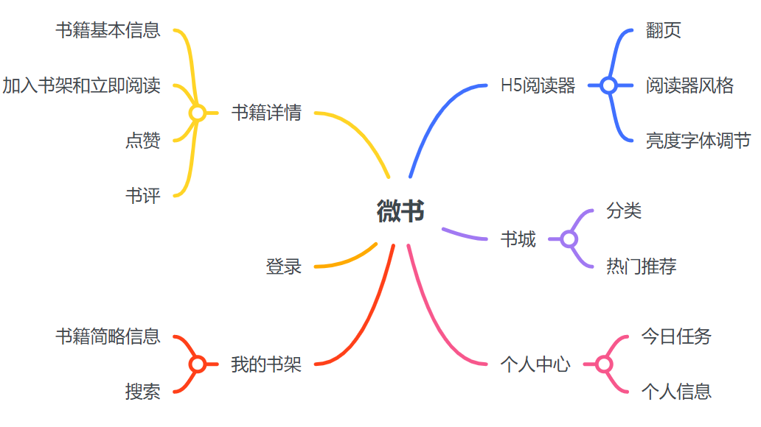
3. 功能模块分析

Slide 12
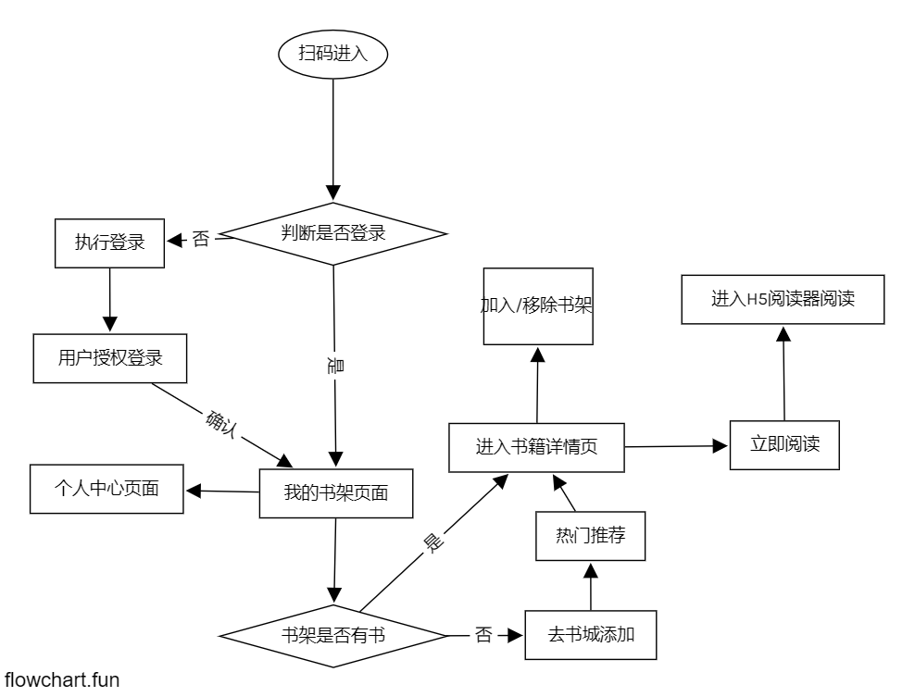
4. 访问流程分析

Slide 13
4. 设计论述
04

Slide 14
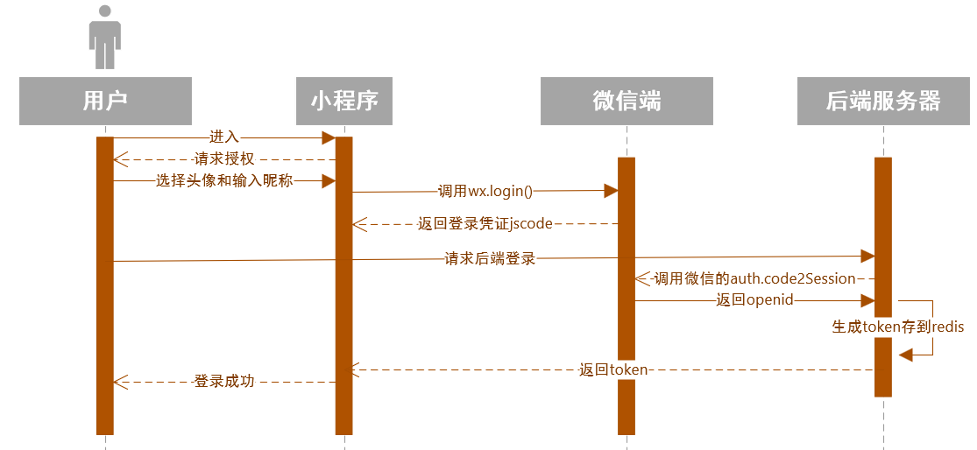
Ⅰ.登录实现
创新点：redis，HandlerInterceptor，ThreadLocal

Slide 15


Ⅱ.点赞实现
创新点：redis
Redis 的 Set 是 String 类型的无序集合。集合成员是唯一的，这就意味着集合中不能出现重复的数据。
Redis 中集合是通过哈希表实现的，所以添加，删除，查找的复杂度都是 O(1)。
SADD：向集合中添加一个成员
SREM：从集合中移除元素
SCARD：获取集合的成员数
SISMEMBER：判断元素是否是集合的成员
使用评论的ID作为Set的key，用户ID的集合作为value。
未点赞：
已点赞：

Slide 16
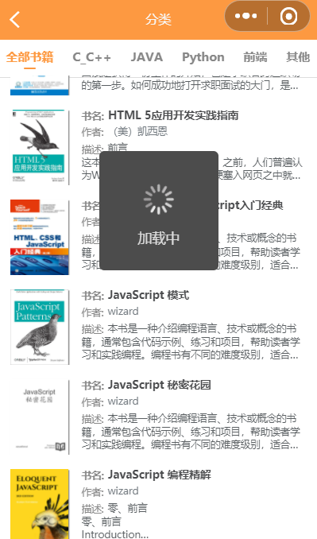
Ⅲ.分类
创新点：懒加载
懒加载只在用户需要访问某个资源时才进行加载，而不是在页面一开始就加载所有资源。这可以帮助提高页面的响应速度，因为在页面初始加载时只需加载必要的资源，而不是所有资源，从而加快页面的加载速度。
当用户向下滑动页面时，会出现“加载中”的图标，此时前端会使用AJAX技术向Java端发送请求以请求下一页的书籍。

Slide 17
5.测试与验证
05

Slide 18
测试与验证
A
B
单元测试是一种针对软件中最小的可测试单元进行测试的方法，使用SpringBootTest进行测试
集成测试是一种测试软件系统中多个模块之间互相协作的能力的方法
C
性能测试是一种评估、测量和验证计算机系统在给定工作负载下的性能的方法，使用Jmeter测试

Slide 19
6. 结论
06

Slide 20
6. 结论
项目总结： 该小程序考虑用户需求，提供了书架、书城、个人中心、H5阅读器、登录等模块，为用户提供丰富的阅读功能，为用户提供一个方便、高效、可靠的阅读平台，满足用户对技术知识的学习和获取需求。
未来展望：该小程序有望为程序员和技术爱好者提供更好的阅读体验，并具有广阔的应用前景。未来，我还可以进一步完善该小程序的功能和性能，以更好地满足用户需求，促进技术知识的学习和传播。

Slide 21
7. 参考文献
07

Slide 22

参考文献
学位论文
电子文献
[1]吴昌政. 基于前后端分离技术的web开发框架设计[D]
[2]费晓. 网上书城设计与实现[D]
[5]尤雨溪.vue.js官网[db/ol].https://cn.vuejs.org/v2/guide/
[6]麻省理工学院.axios[db/ol].https://github.com/axios/axios
专 著
期刊文章
[7]闵照金.中小型书城盈利模式实践分析[J].云南开放大学学报 [8]杨微.新工科背景下微信小程序应用开发教学设计[J].广州软件学院 [9]朱文杰.基于Spring Boot读写分离架构的理财系统[J].湖北师范大学
[3]梁灏.Vue.js实战[M].北京:清华大学出版社,2017
[4][美]Craig Walls 著,丁雪丰 译.
spring Boot实战[M].北京:人民邮电大学出版社,2016

Slide 23
THE END
THANKS

